Slide 1
словарные слова
1 класс

Slide 2
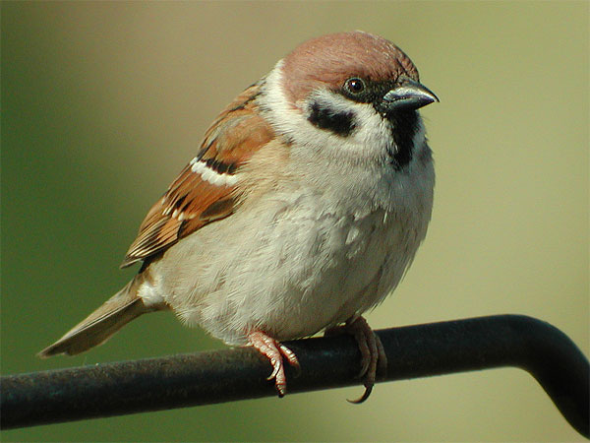
в.р.бей

Slide 3
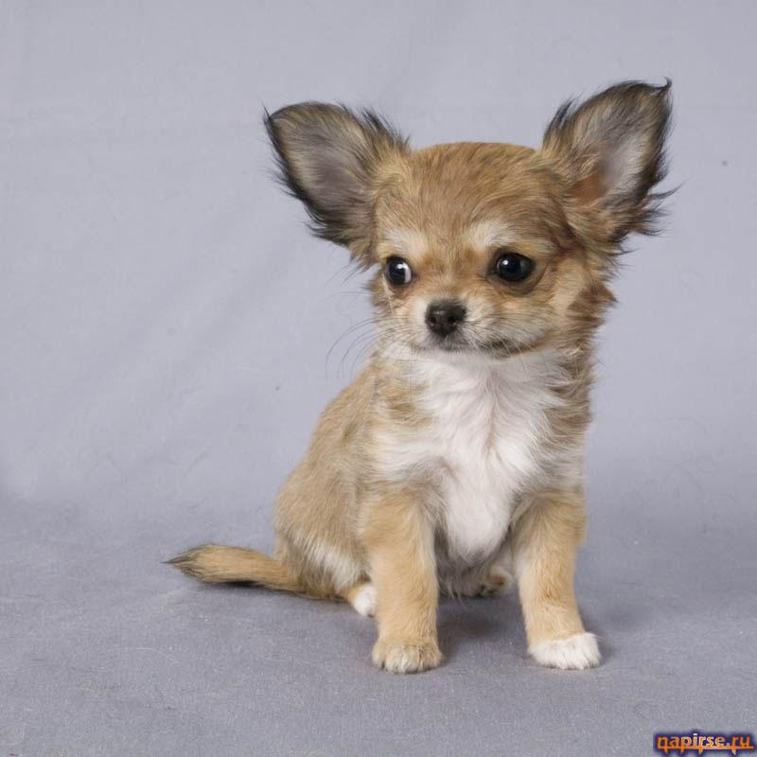
с . бака

Slide 4
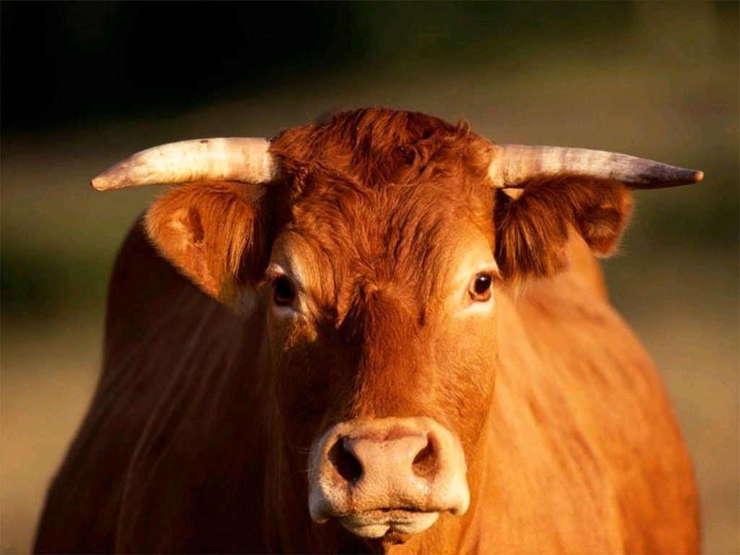
к.р.ва

Slide 5
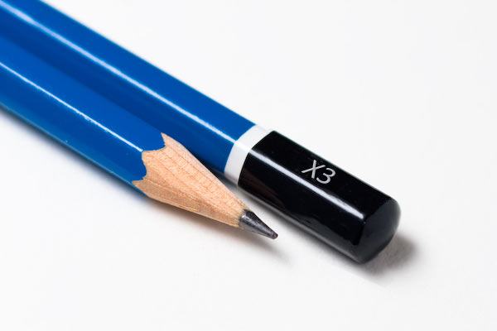
к.р.ндаш

Slide 6
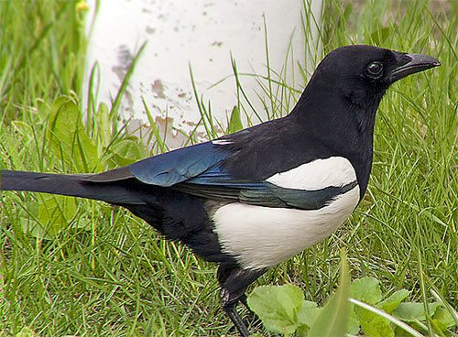
с.р.ка

Slide 7
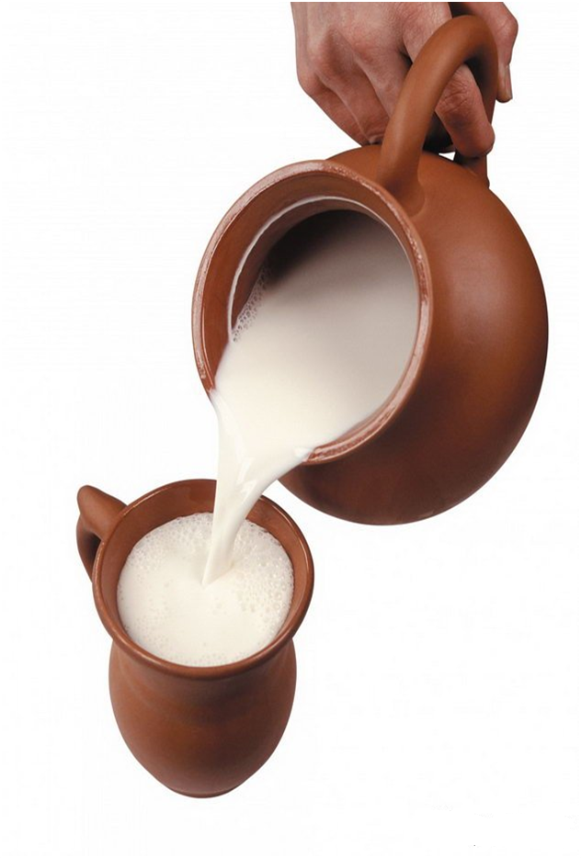
м.л.ко

Slide 8
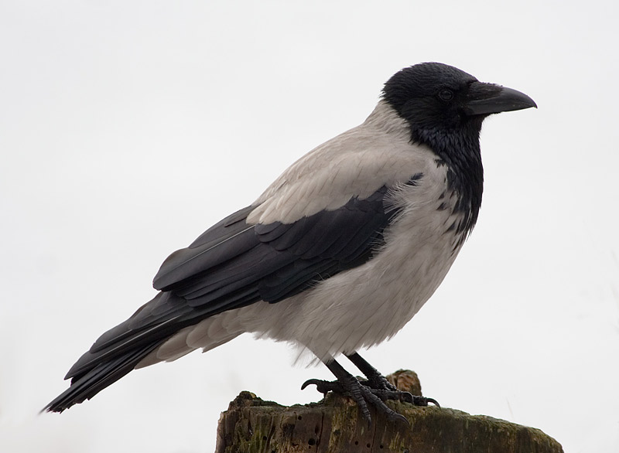
в.р.на

Slide 9
Взаимопроверка
воробей
собака
корова
карандаш
сорока
молоко
ворона

Slide 10
Молодцы!

